Slide 1
Упрощение генерации сценариев дорожного движения для тестирования подключенного беспилотного транспорта
CAVISE
Докладчики
Симаков Григорий Александрович
Касперович Александр Викторович
Степанянц Виталий Гургенович

Slide 2
Описание проекта
Цель:
Программная реализация менеджера, которая позволяет моделировать ситуации дорожного движения без создания программного кода в дальнейшем, за счет чего можно повысить скорость формирования сценария более чем в 10 раз
Задачи:
1. Перейти на использование последней (0.9.15) версии симулятора CARLA (прошлая используемая версия 0.9.12) - ✅
2. Изучить возможность использования Unreal Engine 5 для формирования сценариев дорожного движения - ✅
3. Адаптировать код симулятора CARLA для использования Unreal Engine 5 вместо Unreal Engine 4 -❌ (разработчики CARLA сделали это сами)
4. Разработка программного обеспечения, позволяющего формировать сценарии согласно формату описания без использования пользователем программного кода - ✅

Slide 3
Переход с Unreal Engine 4 на Unreal Engine 5
В качестве дополнительной задачи присутствовал тест перехода симулятора Carla с Unreal Engine 4 на 5 версию. Были попытки это сделать ввиду полной обратной совместимости 5 версии с 4, но ввиду использования их собственной версии ue4, до конца попытку перевода - не увенчалась успехом.
Но, 26 марта 2024 года команда разработчиков Carla анонсировала переход на 5 версию движка летом этого года. Ранние билды уже присутствуют в их github репозитории.
https://carla.org/2024/03/26/neya-collaboration/

Slide 4
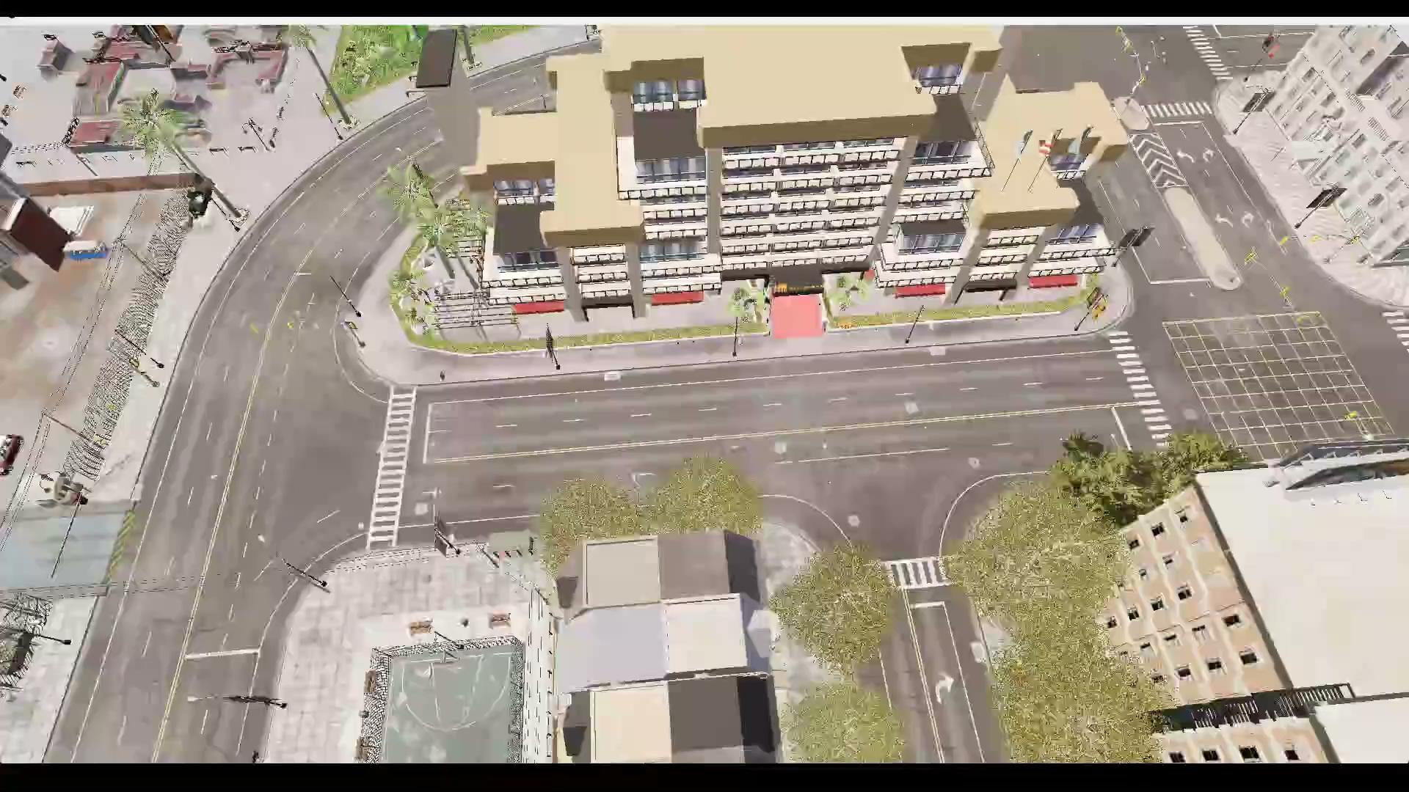
Демонстрация результатов кода

Slide 5
Вклад участников в проект
Симаков Григорий:
Продумывание всей архитектуры менеджера сценариев
Создание всей серверной части менеджера сценариев
Касперович Александр:
Разработка пользовательского интерфейса для создания сценариев
Разработка веб-приложения для управления сценариями

Slide 6
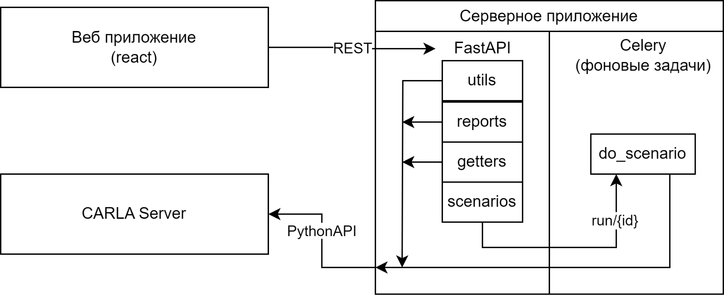
Архитектура

Slide 7
Серверная часть
Серверная часть приложения написана на языке python с использованием следующих инструментов:
fastapi - фреймворк для создания REST API серверов
celery - инструмент создания фоновых задач
redis - in memory база данных, очень полезная но в данном проекте используется для celery
docker - инструмент контейнеризации приложений для удобной разработки(dev container) и carla в изолированной среде

Slide 8
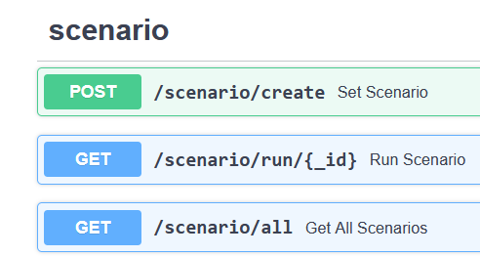
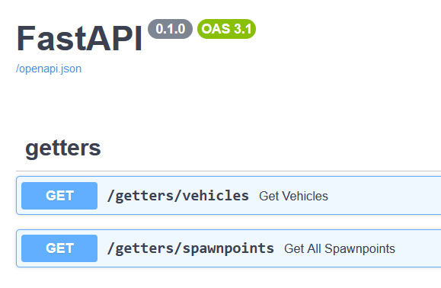
Функциональность серверной части
Сценарий после его создания отправляется в background_task(фоновые задачи) fastapi для предотвращения отключения сценария ввиду закрытия вкладки сайта.
После старта фоновой задачи данные сценария отправляются в симулятор во встроенные traffic manager который позволяет работать с акторами симуляции.
Итог симуляции находится в папке /simulation/out, в ней находятся папки с названиями симуляций, внутри которых данные с сенсоров(rgb камеры) на акторах.

Slide 9
Фронтенд
Стэк: менеджер пакетов NPM + локальный сервер Vite + фреймворк React + Typescript
+

Slide 10
Фронтенд
Используемые библиотеки:
react-router-dom - стандартная библиотека для роутинга “одностраничного” приложения
Material UI - библиотека с готовыми небольшими компонентами (например, кнопки, текстовые поля, меню навигации и т.д.)
react-draggable - библиотека, позволяющая создавать блоки, которые можно перетаскивать мышью
react-number-format - библиотека, позволяющая создать изменяемое текстовое поле, ввод в которое динамически ограничен числами определяемого формата

Slide 11
Фронтенд
Для удобной работы со сценарием используется Local Storage и хуки useState. useState используются для работы с частью сценария на странице, где эта часть изменяется (изменение имени на основной странице, изменение пресета погоды на странице параметров и создание путей на странице с путями автомобилей). Local Storage используется параллельно хукам для сохранения информации о сценарии при переходе на другие страницы. Также благодаря этому информация об изменяемом сценарии сохраняется при закрытии вкладки или браузера.

Slide 12
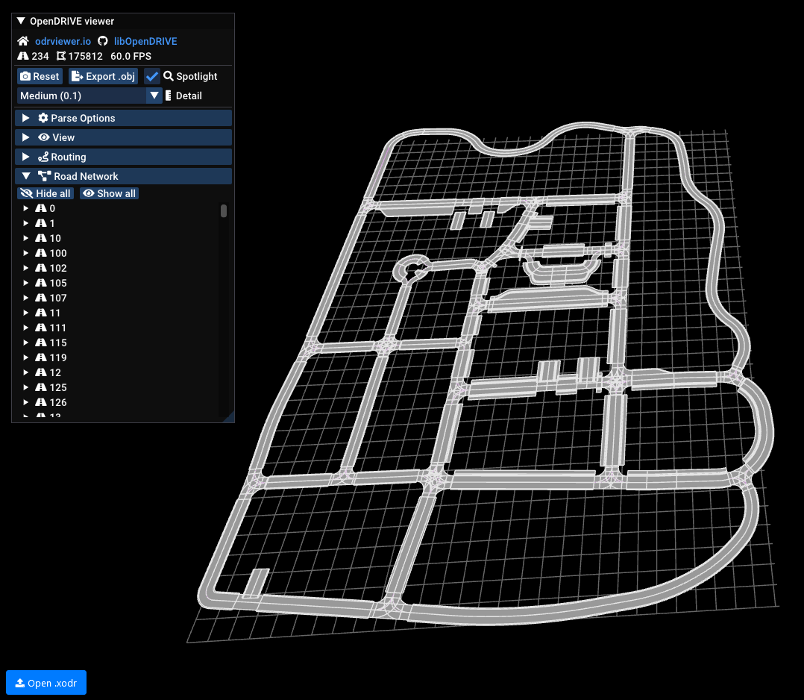
OpenDRIVE
OpenDRIVE - 1 из стандартов серии ASAM. В него можно конвертировать карты OSM(OpenStreetMap) и карту из CARLA.
https://github.com/JHMeusener/osm2xodr
https://github.com/pageldev/libOpenDRIVE

Slide 13
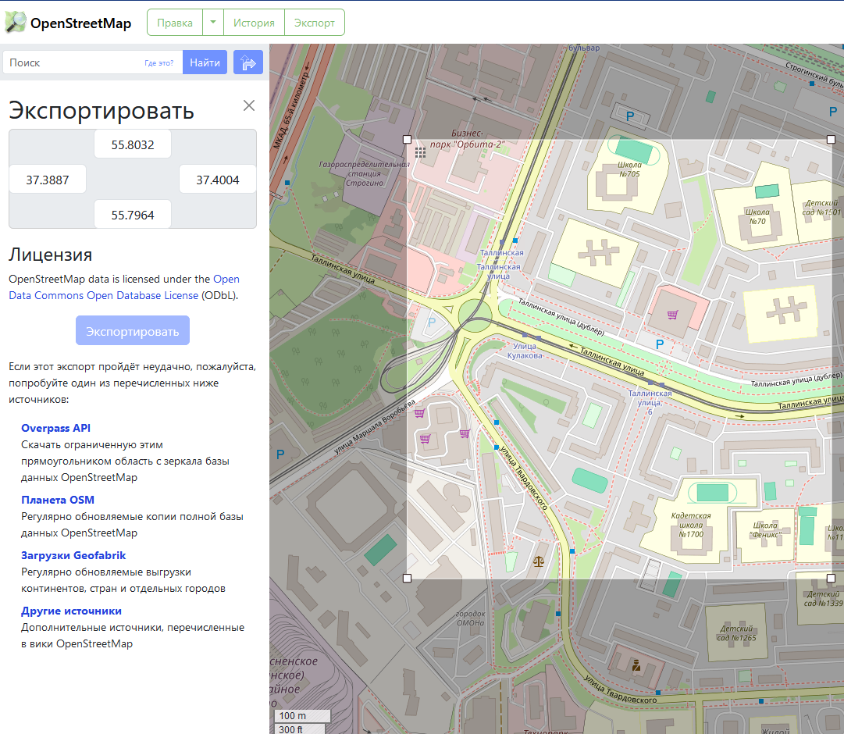
OpenStreetMap
OpenStreetMap - это карта, собранная на публичных данных и позволяющая бесплатно использовать эти данные в работе.
OSM файл можно с сайта openstreetmap.org, а далее конвертировать его в xodr файл с помощью готовых решений.

Slide 14
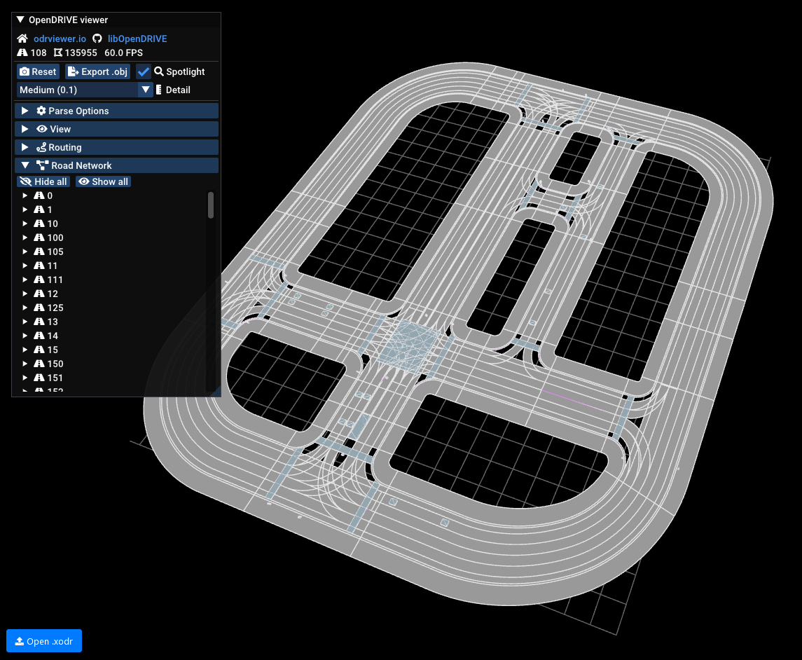
CARLA в XODR
Carla позволяет получить карту в формате xodr и далее его обработать в веб приложении.
Делается при помощи функции
carla.World.get_map() без параметров, на время работы симуляцию нужно заблокировать. (carla.World нужно получить из carla.get_world())

Slide 15
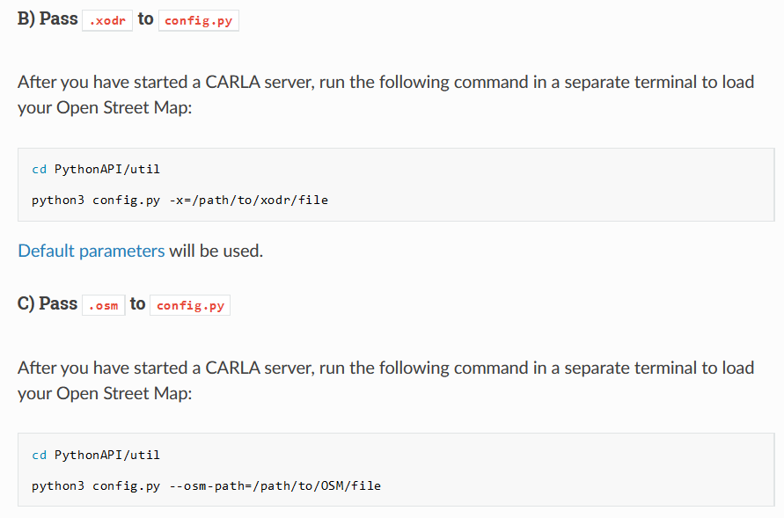
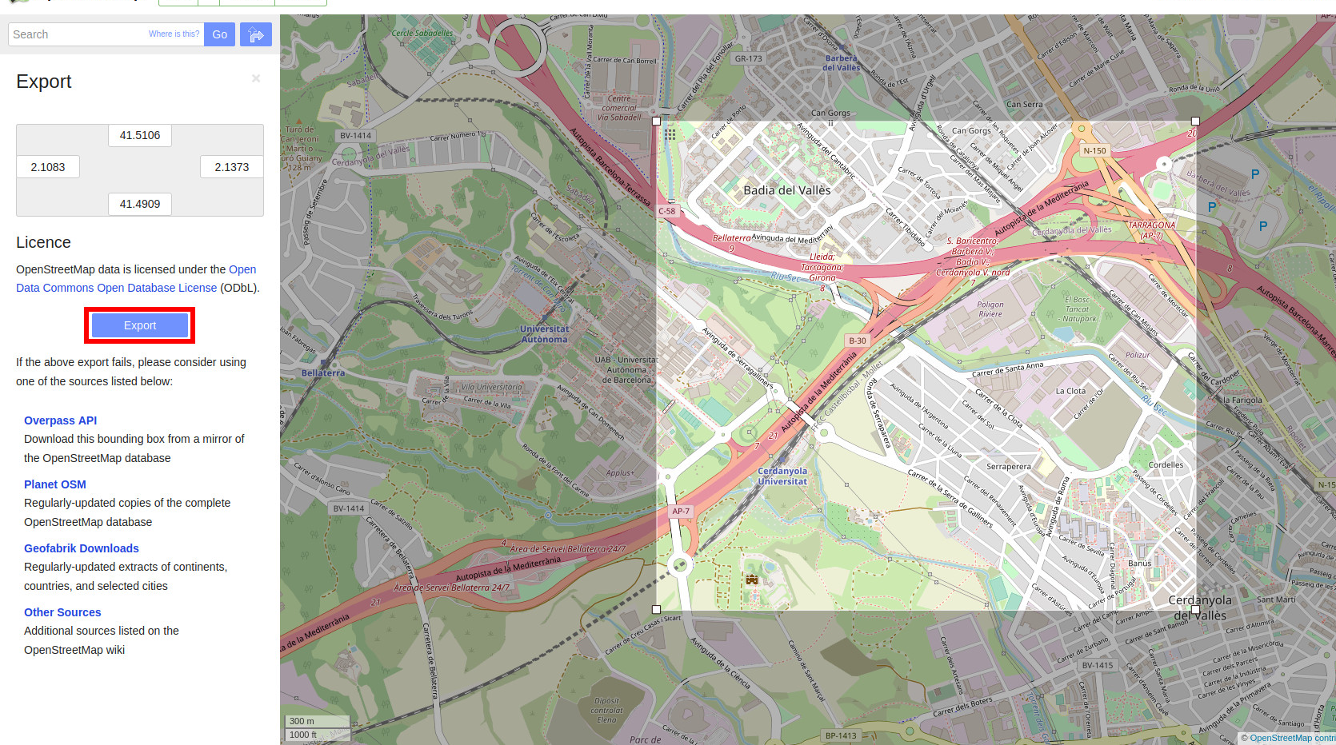
OSM/XODR -> Carla
Carla обладает встроенными средствами для конвертации карты из osm или xodr формата в карту (без наполнения по типу зданий и т.д.).

Slide 16
Traffic Manager
Traffic Manager - это модуль в CARLA, который управляет определенными транспортными средствами в симуляции со стороны клиента. Управление каждым транспортным средством осуществляется через цикл отдельных этапов, каждый из которых выполняется в отдельном потоке.
Преимущества:
Наличие удобных примеров использования.
Наполнение симулятора реалистичными условиями городского движения.
Настройка поведения участников дорожного движения для создания конкретных условий обучения по ключевым точкам.

Slide 17
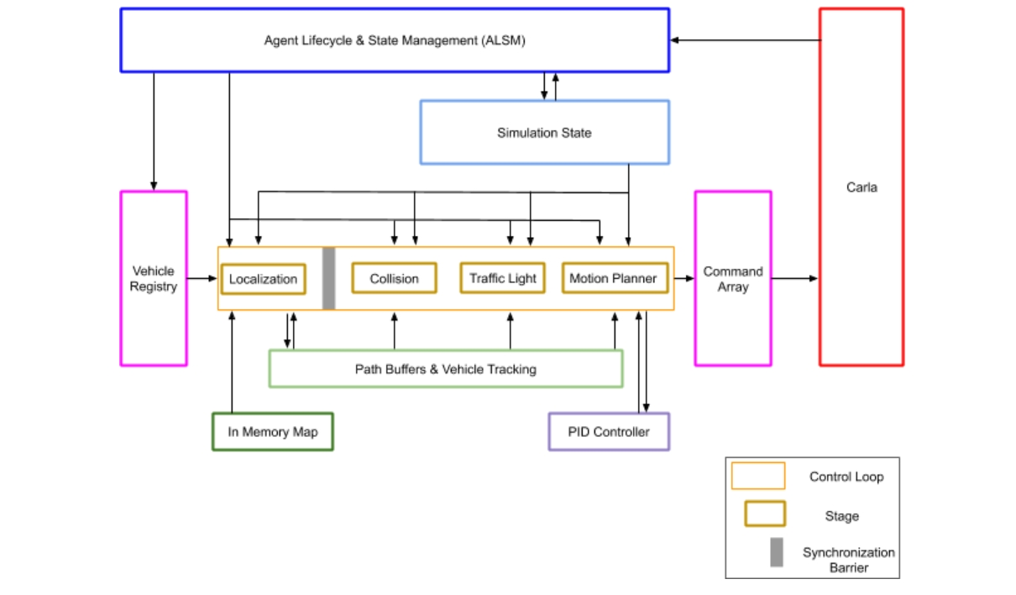
Traffic Manager - архитектура

Slide 18
Scenic
Scenic - это специфический для данной области вероятностный язык программирования для моделирования окружения кибер физических систем, таких как роботы и автономные автомобили.
Его использование может быть обусловлено следующими преимуществами:
Генерирование множества разнообразных сценариев с помощью одного определения сценария.
Определение вероятностных политик для динамических агентов, которые должны предпринимать действия с течением времени в ответ на состояние мира.

Slide 19
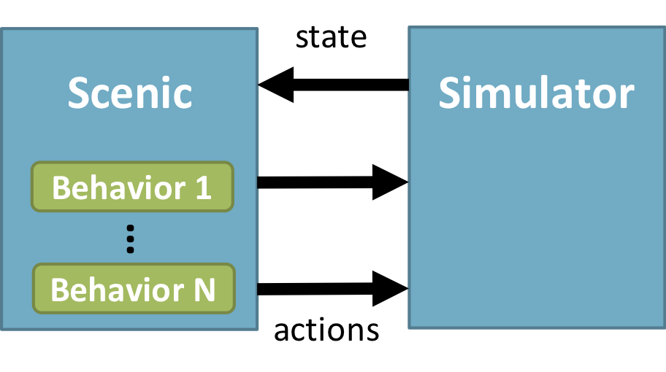
Scenic - архитектура

Slide 20
Scenic - пример генерации объектов со случайными параметрами

Slide 21
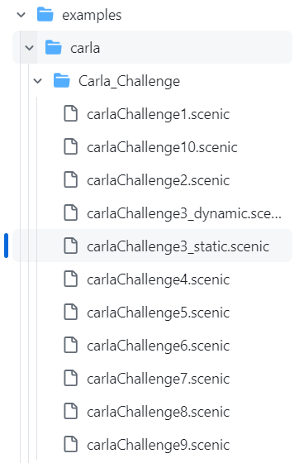
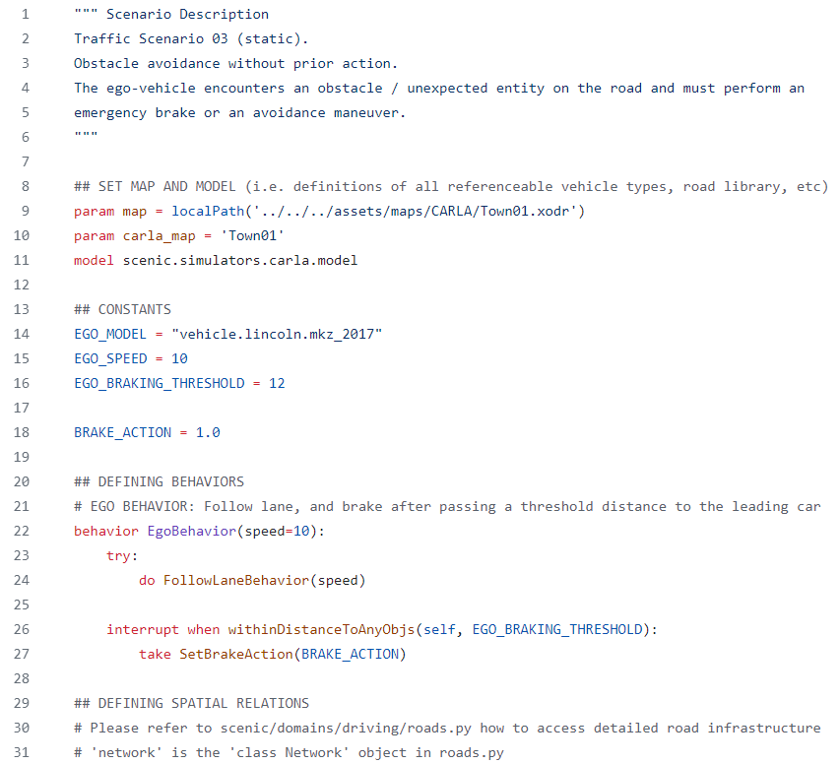
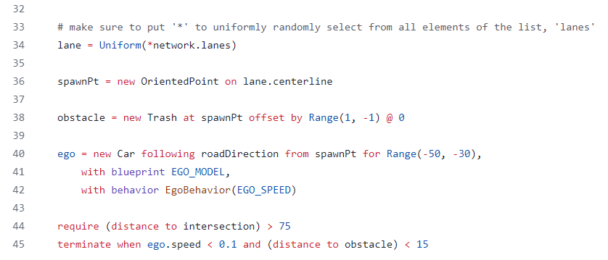
Scenic - потенциал

